Slide 1
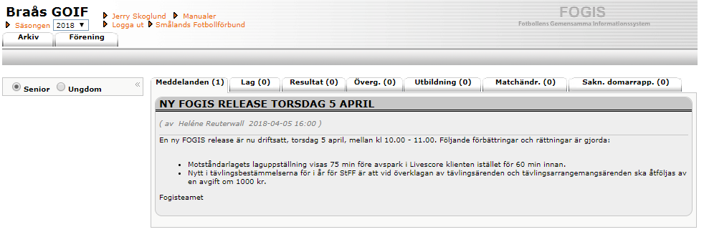
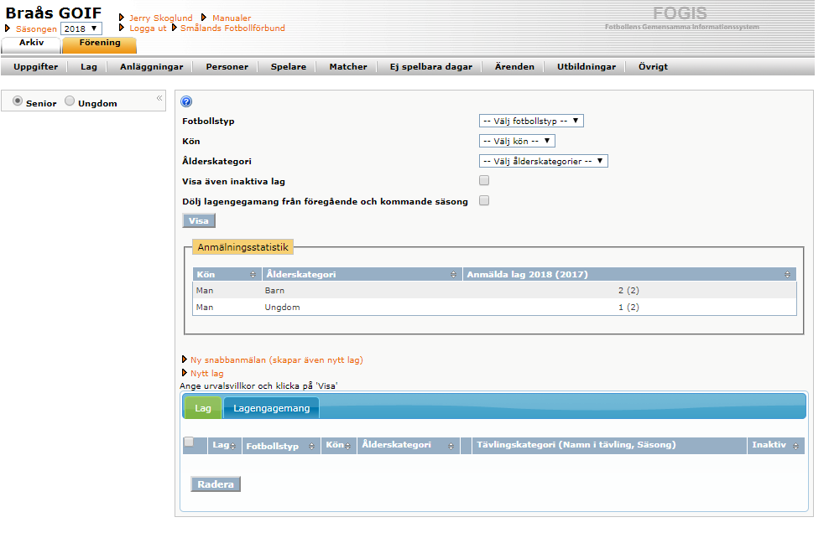
Välj flik förening
Välj Lag
Välj
Fotboll
Ungdom
Visa

Slide 2
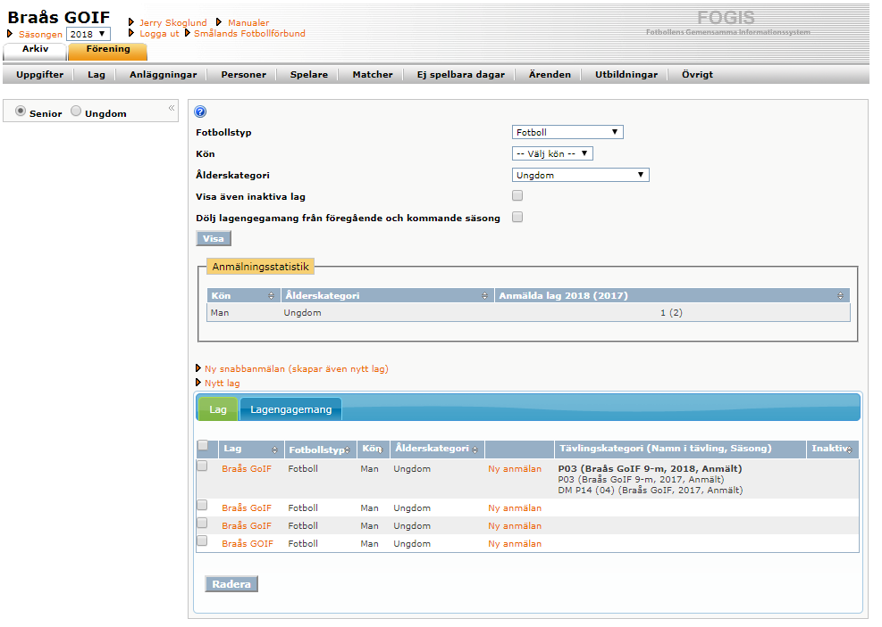
Klicka på ditt lag

Slide 3
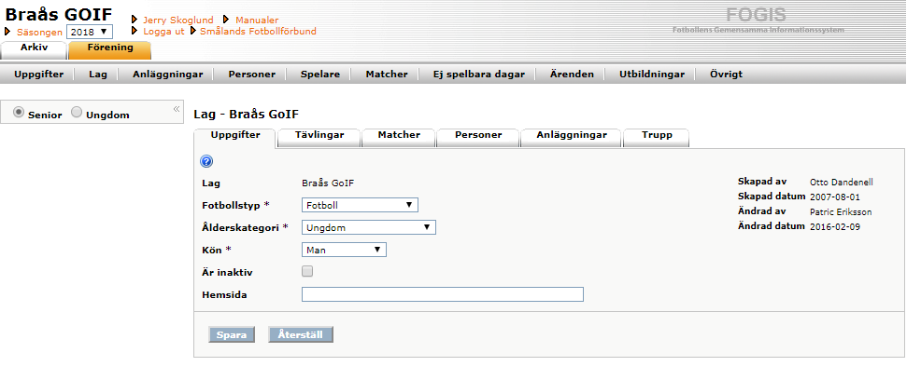
Klicka på flik Trupp

Slide 4
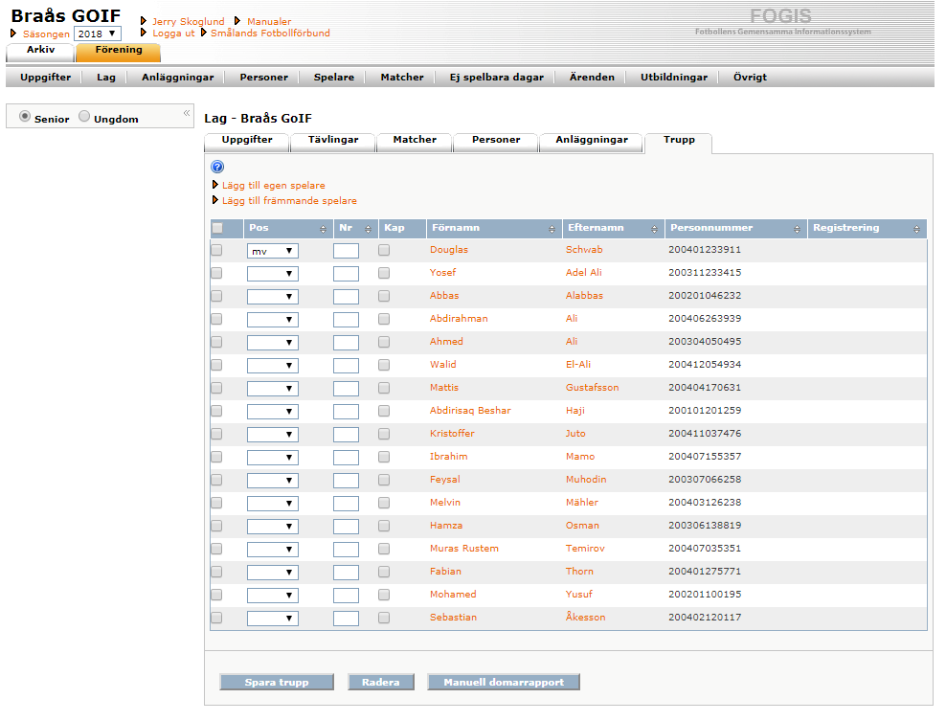
Ta bort spelare
Markera kryssrutan på den spelare som du vill ta bort och tryck Spara trupp
Lägg till ny spelare
Tryck på lägg till egen spelare
Lägg in tröjnummer på alla spelare
Även kapten om ni har en fast, annars är det smidigare att kryssa på utskrivit matchprotokoll

Slide 5
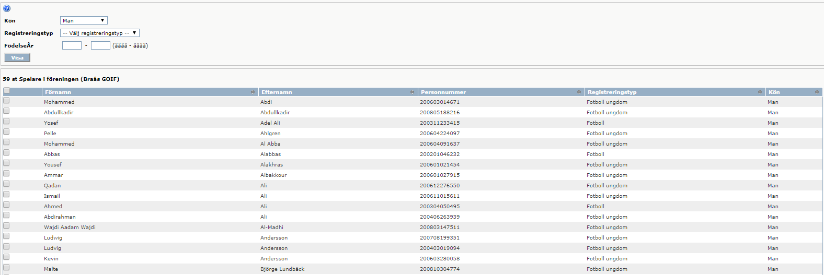
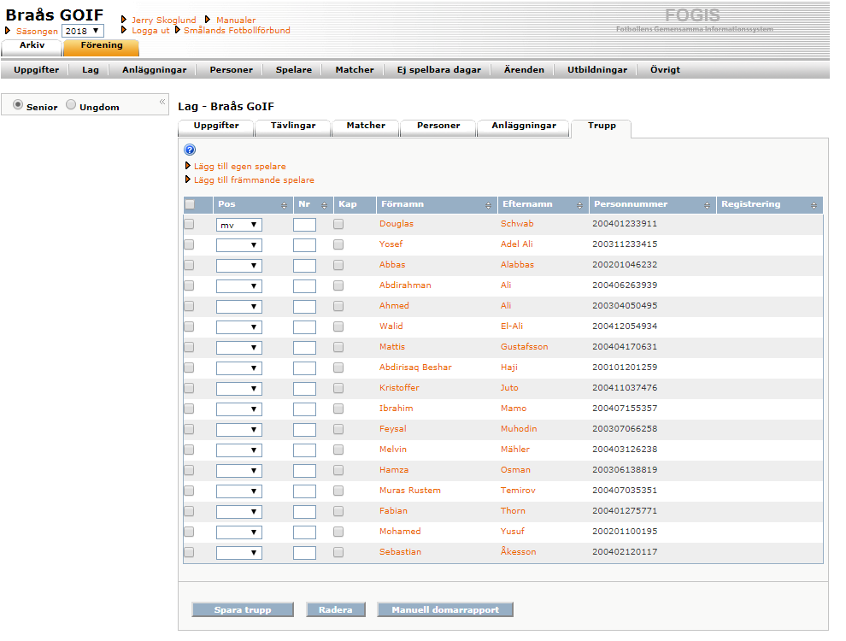
Här kan du sortera på födelseår för att få en minder lista att leta i
Markera en eller flera spelare och tryck Lägg till valda spelare
Tryck Stäng
Tänk på att spara trupp när du
kommer tillbaka till ditt lag

Slide 6
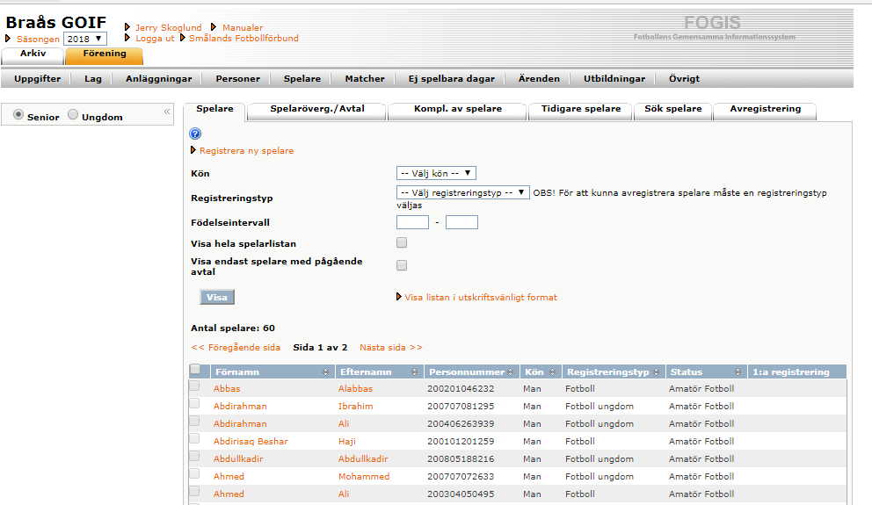
Om inte spelaren finns med i lista så måste man lägga till dem manuellt
Välj flik Spelare
Tryck på Registrera ny spelare

Slide 7
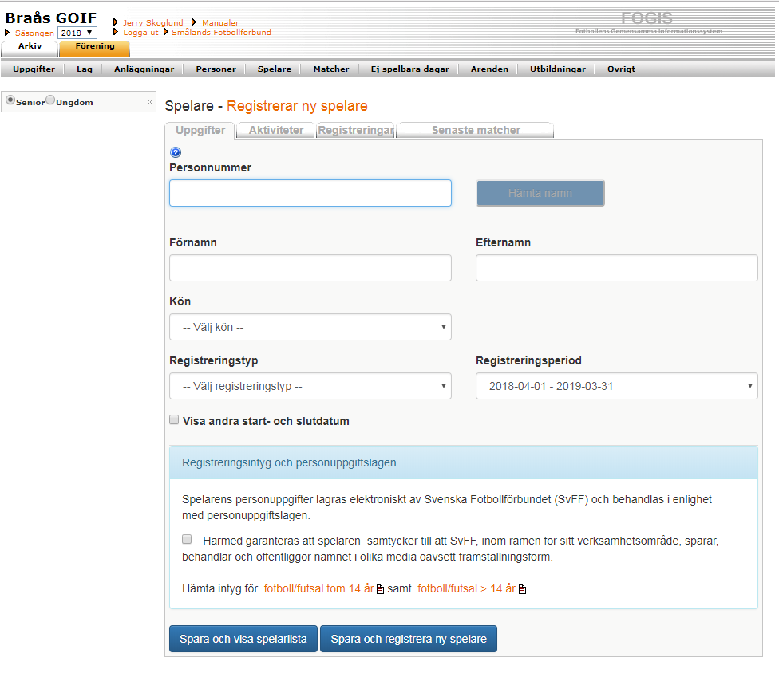
Skriv in personnummer och tryck Hämta namn
Tryck spara och visa spelarlista
Börja om från blad 4 och lägg till spelare

